Slide 1
“বিসমিল্লাহির রাহমানির রাহিম”
সকলকে লাল গোলাপ শুভেচ্ছা

Slide 2
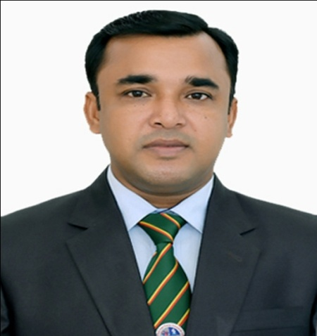
পরিচিতি
বিষয়ঃ শারীরিক শিক্ষা ও স্বাস্থ্য
শ্রেণিঃ সপ্তম
অধ্যায় : ১ম (শরীরচর্চা ও সুস্থ্যজীবন)
সময়ঃ ৪০ মিনিট
তারিখ : ২০-০৬-২০২১
L›`Kvi iv‡k`yj Bmjvg
শিক্ষক (শারীরিক শিক্ষা)
evsjv‡`k M¨vm wdìm& ¯‹zj GÛ K‡jR
weivmvi, eªvþYevwoqv|
rashedbgfsc1977@gmail.com

Slide 3
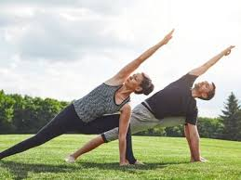
এসো কিছু ছবি দেখি

Slide 5
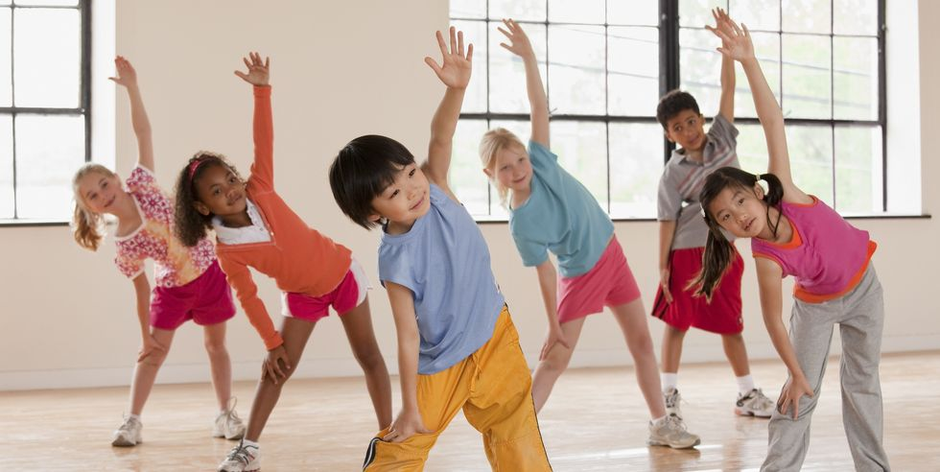

Slide 6
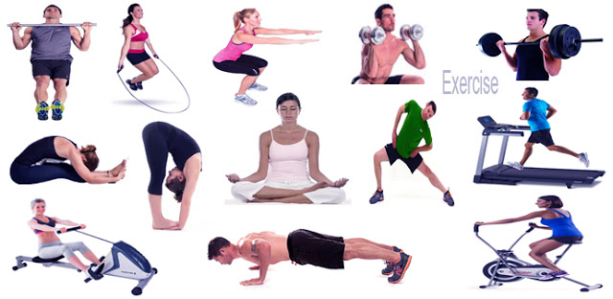

Slide 7
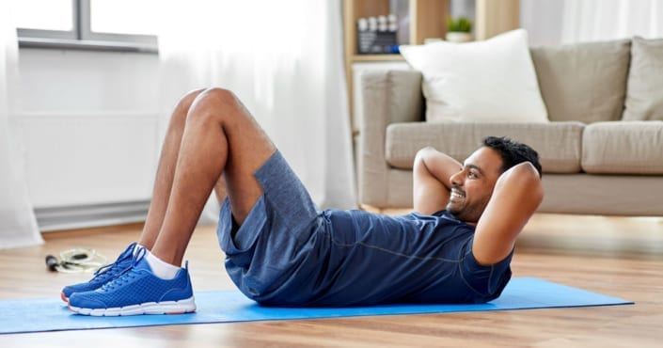

Slide 8
ছবি গুলো দেখে কি বুঝতে পেরেছ?

Slide 9
আজকের পাঠ
প্রথম অধ্যায়
সরঞ্জামবিহীন ব্যায়াম ও শারীরিক সুস্থতায় ব্যায়ামের প্রভাব

Slide 10
শিখনফল
এই পাঠশেষে শিক্ষার্থীরা যা জানবে :-
সুস্থজীবনের জন্য প্রাথমিক স্বাস্থ্যবিধি বর্ণনা করতে পারবে।
শরীর গঠনের জন্য ব্যায়ামের প্রভাব বিশ্লেষণ করতে পারবে।
অতিরিক্ত ব্যায়ামের কুফল ব্যাখ্যা করতে পারবে।

Slide 11
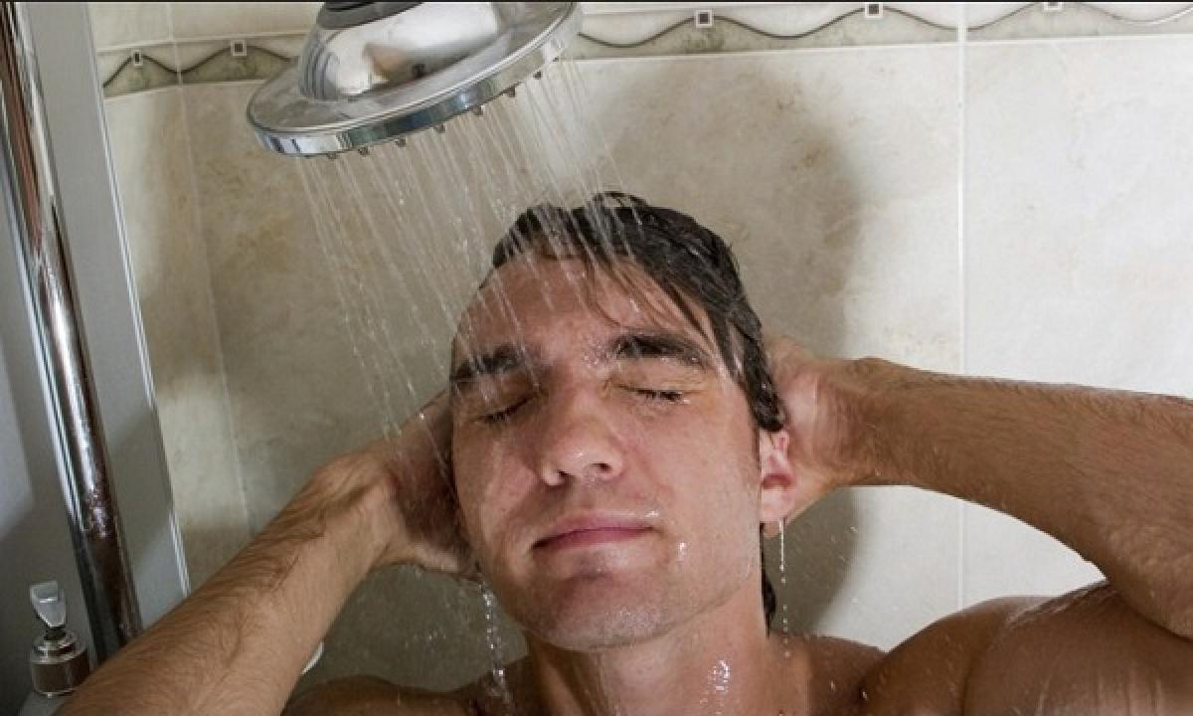
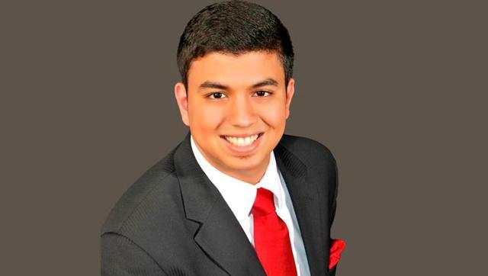
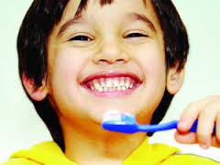
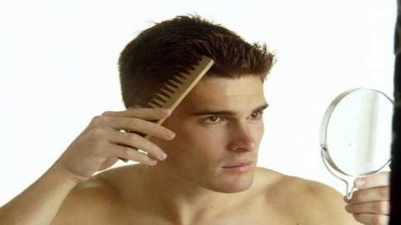
প্রাথমিক স্বাস্থ্যবিধির ধারনা
নিয়মিত গোসল করা
পোশাক-পরিচ্ছদ
দাঁত ও মুখ পরিস্কার
চুলের যত্ন

Slide 12
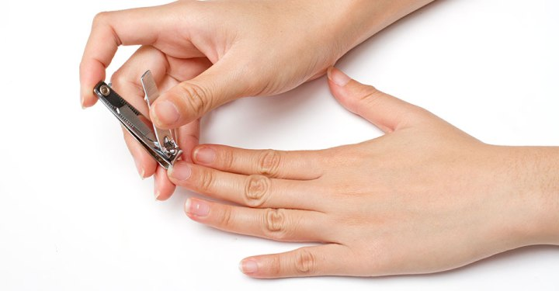
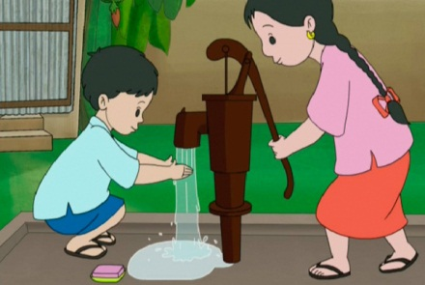
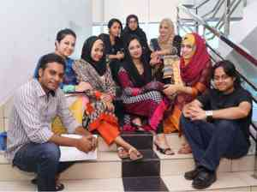
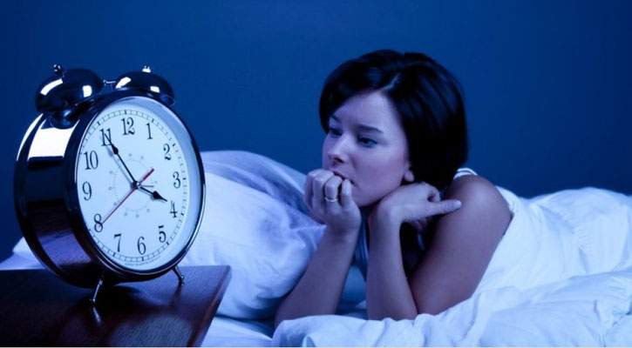
এসো আরও কিছু ছবি দেখি
নিয়মিত নখ কাটা
হাত পরিস্কার করা
অযথা আড্ডা না দেওয়া
অধিক রাত জেগে না থাকা

Slide 13
একক কাজ
স্বাস্থ্যবিধি কি ?

Slide 14
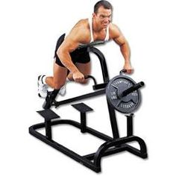
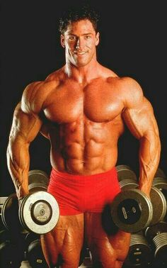
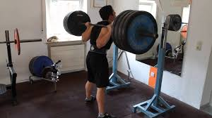
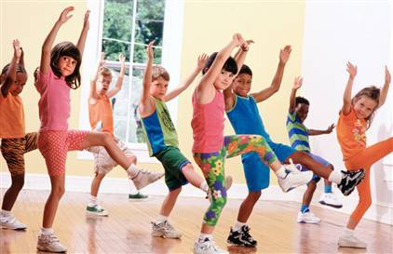
শরীরিক সুস্থ্যতায় ব্যায়ামের প্রভাব
শক্তি ও সামর্থ্য অনুযায়ী ব্যায়ামের বিষয় নির্বাচন করতে হবে
ব্যায়ামের মধ্যে কিছুক্ষণ বিরতি প্রয়োজন
বয়স ও উচ্চতা অনুযায়ী ব্যায়াম করতে হবে
ছাত্রছাত্রীদের জন্য ব্যায়াম ও খেলাধুলা বেশি প্রয়োজন

Slide 15
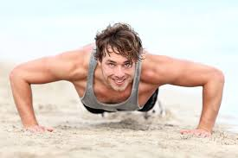
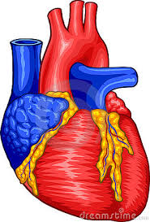
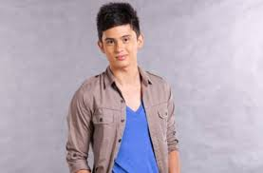
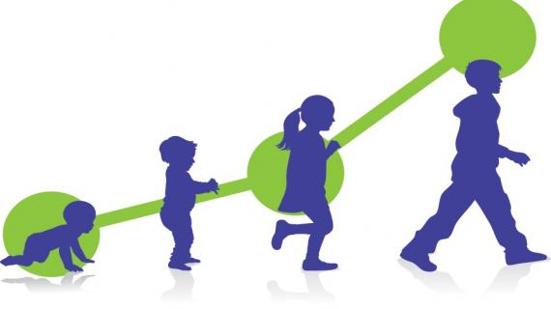
ব্যায়ামের ফলে শক্তি ও সহিষ্ণুতা বাড়ে
ব্যায়ামের ফলে হৃৎপিন্ড দৃঢ় হয়
ব্যায়ামের ফলে রোগ প্রতিরোধ ক্ষমতা বৃদ্ধি পায়
শারীরিক গঠন দ্রুত বৃদ্ধি পায়

Slide 16
জোড়ায় কাজ
সময়:১০ মিনিট
ব্যায়ামের ফলে আমাদের দেহের
কি কি উন্নতি ঘটে তা লিখ

Slide 17
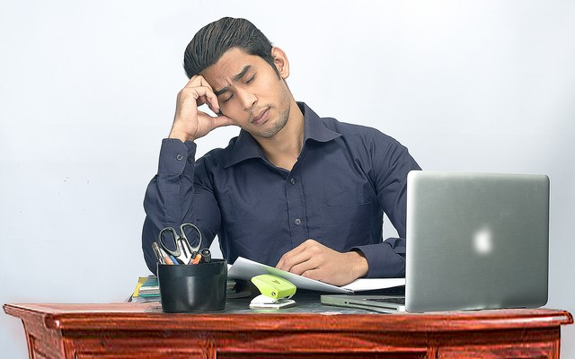
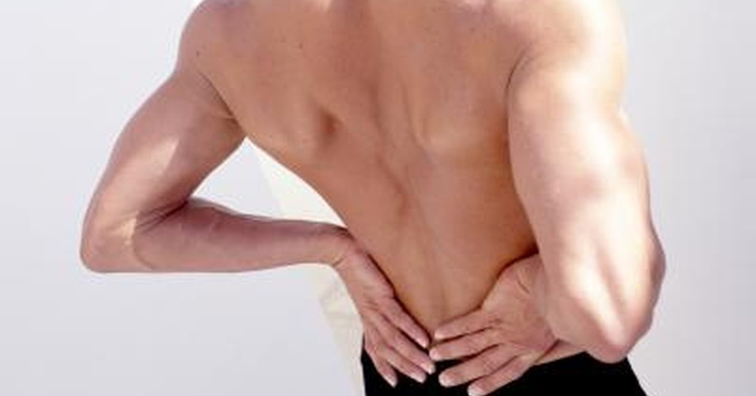
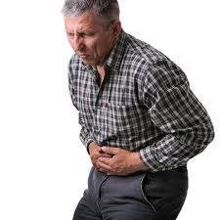
অতিরিক্ত ব্যায়ামের কুফল
শরীর ক্লান্ত হয়ে পড়বে
অভ্যন্তরীন অঙ্গগুলো পরিশ্রান্ত হয়ে পড়বে
মাংশ পেশিতে টান পড়বে
পেট ব্যথা ও বমি হবে

Slide 18
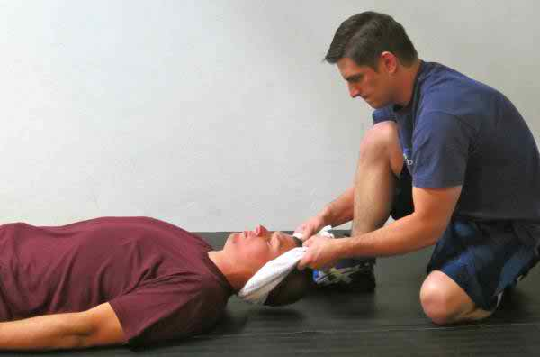
একাধারে ব্যায়াম করলে
শরীর অবশ হয়ে আসবে

Slide 19
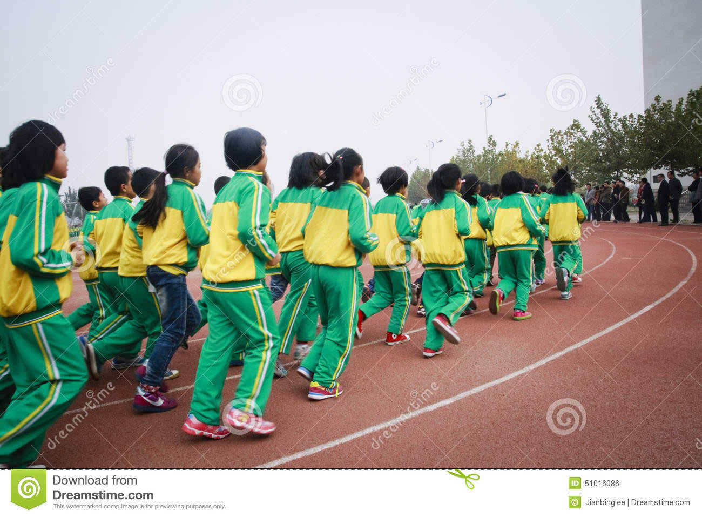
শিশুদের ৩০/৪০ মিনিটের বেশি ব্যায়াম করলে অসুস্থ্য হয়ে পরবে

Slide 20
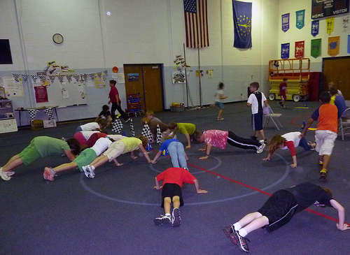
এলোমেলোভাবে ব্যায়াম
করলে শরীরের ক্ষতি হবে

Slide 21
দলীয় কাজ
অতিরিক্ত ব্যায়ামের কুফল
গুলো লিখ

Slide 22
মুল্যায়ন
ব্যায়াম কি?
কখন ব্যায়াম করা প্রয়োজন?
অতিরিক্ত ব্যায়াম করলে কি হয়?
শারীরিক পরিচ্ছন্নতা কেন প্রয়োজন?

Slide 23
বাড়ির কাজ
শরীর সুস্থ্য রাখার জন্য ব্যায়ামের প্রভাব বিশ্লেষণ কর। (১৫ থেকে ২০ লাইন)

Slide 24
ফিরে দেখা
স্বাগতম
পরিচিতি
পাঠ ঘোষণা
শিখনফল
একক কাজ
দলীয় কাজ
মূল্যায়ন
বাড়ির কাজ

Slide 25
সবাইকে ধন্যবাদ

